Slide 1
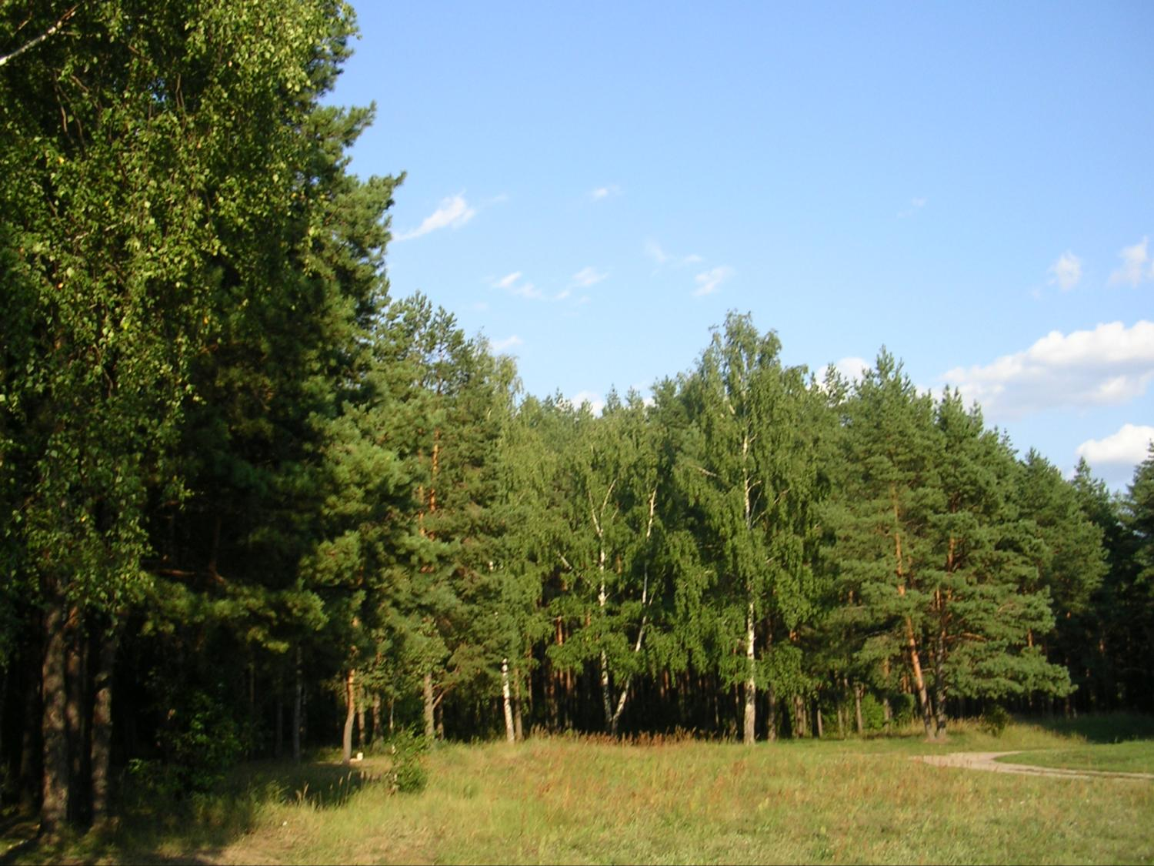
Моя малая Родина Проект к уроку «Окружающий мир» по теме: «Моя малая родина»

Slide 2
Содержание:
1. станция Вековка:
а) село;
б) детский сад;
в) школа;
г) окрестности

Slide 3
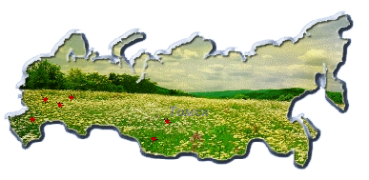
С чего начинается Родина?..
С чего начинается Родина?
С картинки в твоем букваре,
С хороших и верных товарищей,
Живущих в соседнем дворе.
А может, она начинается
С той песни, что пела нам мать,
С того, что в любых испытаниях
У нас никому не отнять…

Slide 4
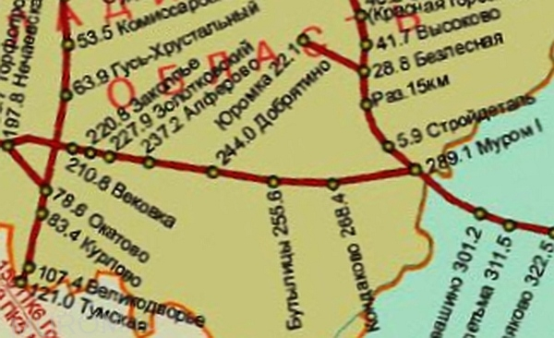
Найди на карте?

Slide 5
Вековка
Вековка – железнодорожная станция в Гусь-Хрустальном районе Владимирской области. Расположена в 16 км к юго-востоку от г. Гусь-Хрустальный. Население пристанционного поселка составляет 0,9 тыс. чел. (2010).
История Вековки
Поселение Вековка известно с 1803, когда владельцами «стекольной империи», дворянами-промышленниками Мальцовыми, здесь был основан стекольный завод (действовал до середины 19 в.). Свое название деревня получила от протекающей в 3 км к северо-западу р. Вековка (левый приток р. Гусь). Название реки произошло от глагола «вековать» (проводить всю жизнь, проживать свой век; обычно в одних и тех же условиях, в одном положении и т.п.). В 1912 рядом с дер. Вековка в связи с открытием движения по железнодорожной магистрали Люберцы – Муром – Арзамас был создан одноименный разъезд, ставший в 1986 станцией.

Slide 6
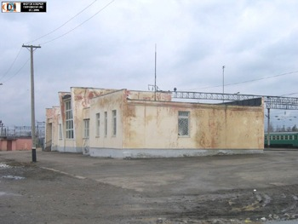
Старый Вокзал

Slide 8
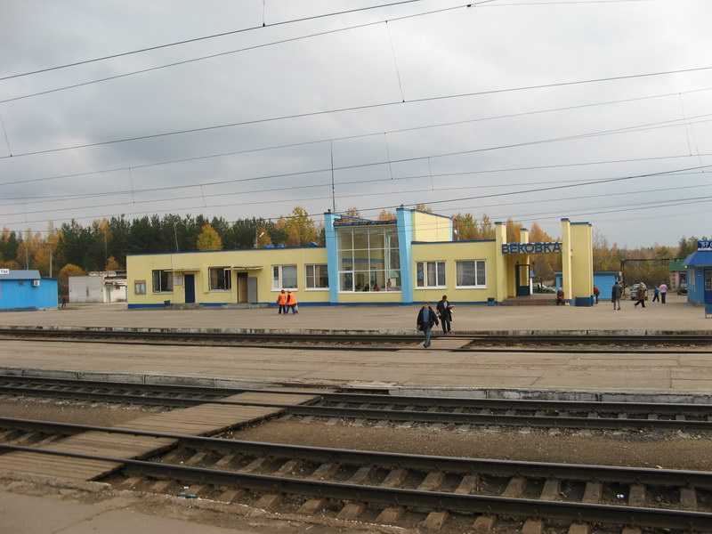

Slide 9
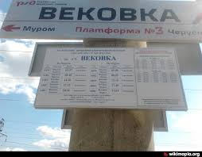
В любую погоду!

Slide 10
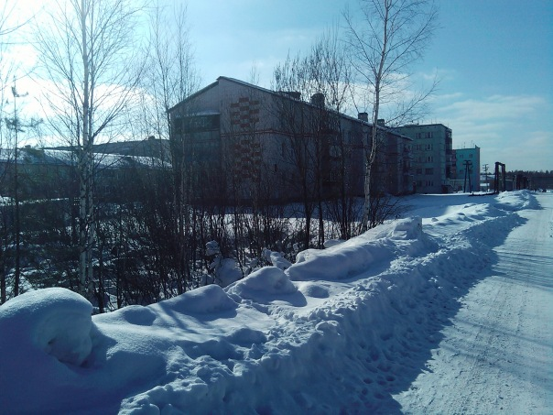

Slide 11
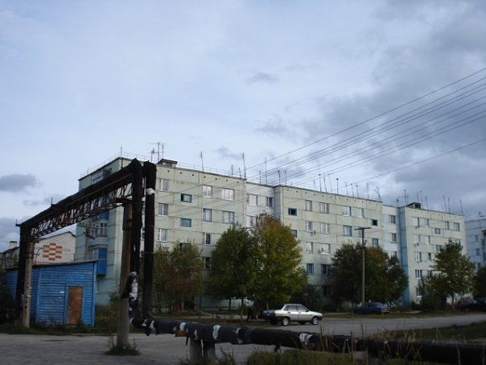

Slide 12
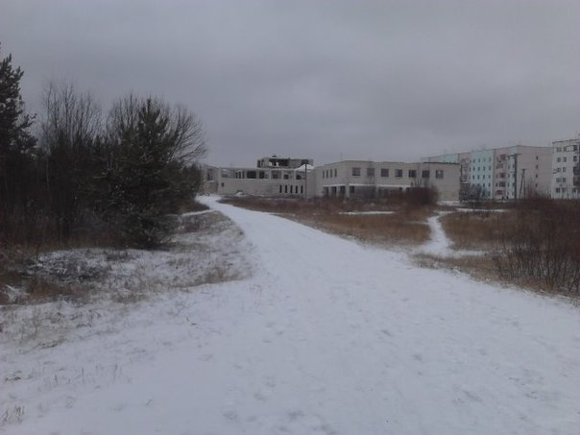

Slide 13
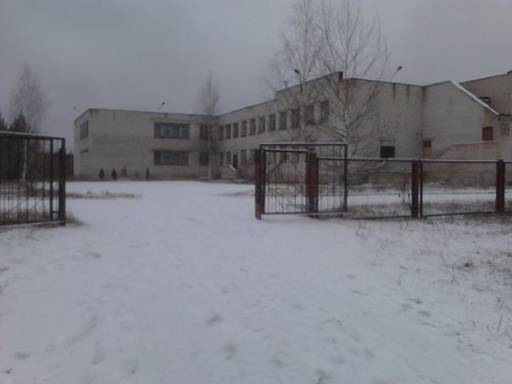

Slide 14
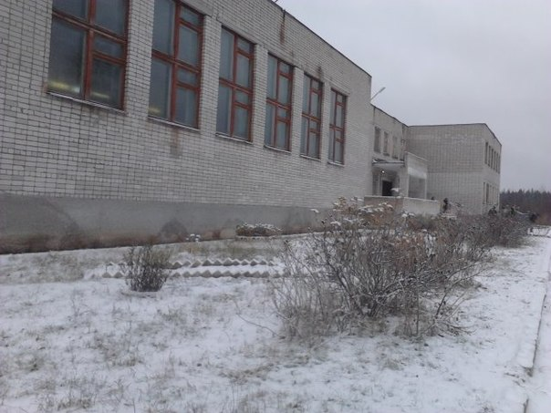

Slide 15
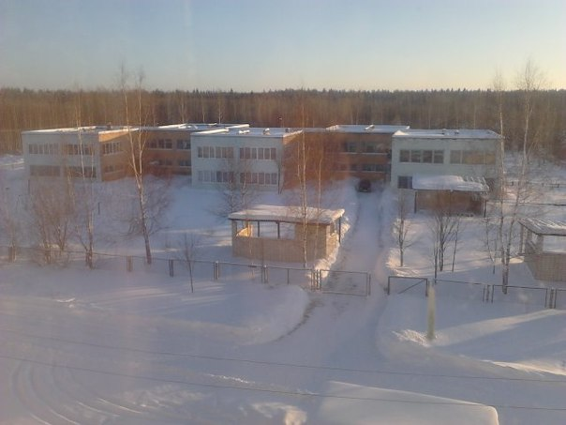

Slide 16
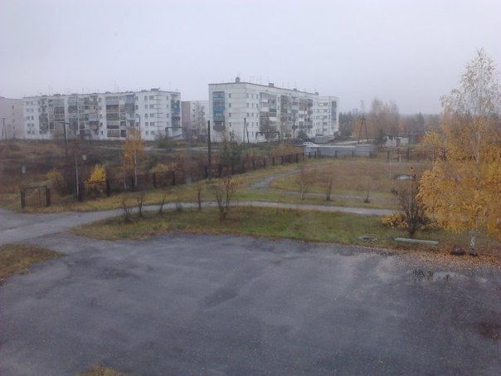

Slide 17
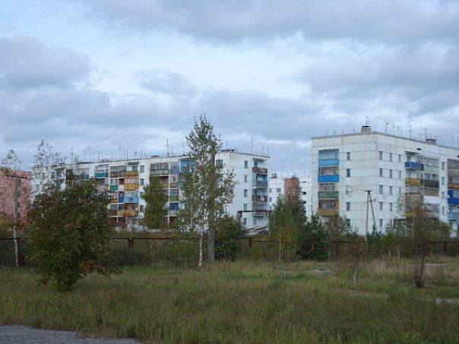

Slide 18
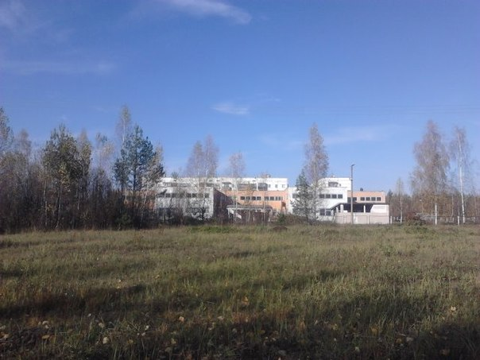

Slide 19
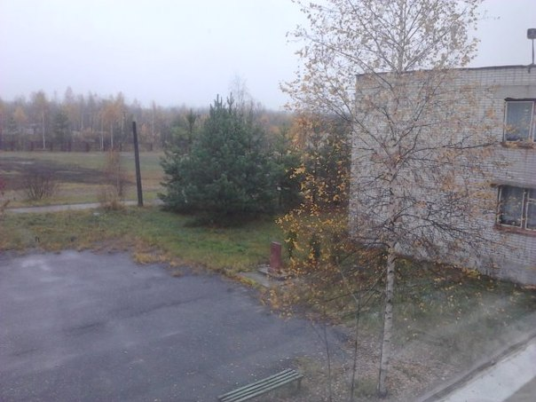

Slide 20
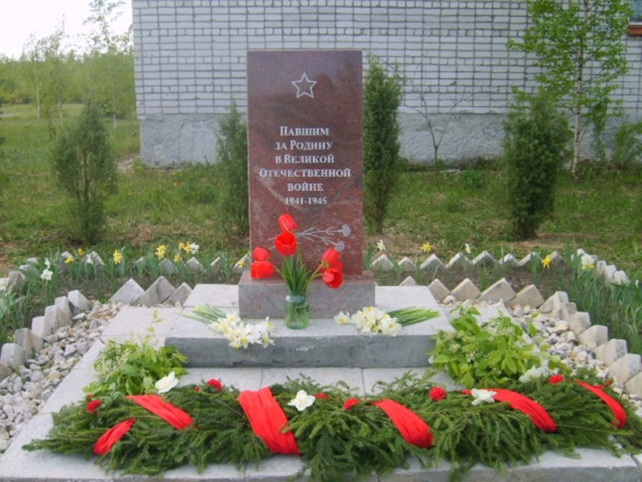

Slide 21
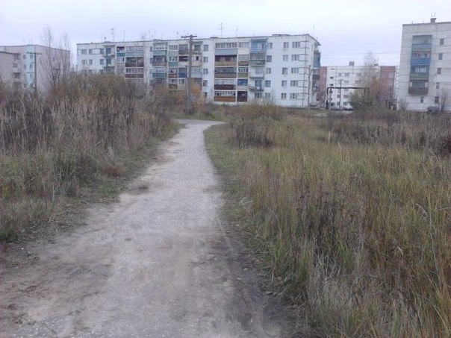

Slide 22
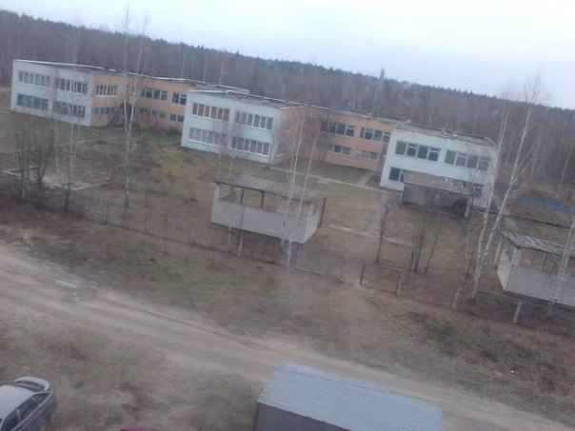

Slide 23
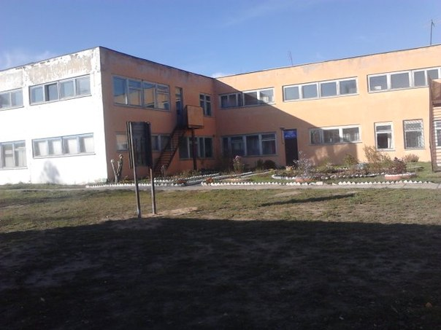

Slide 24
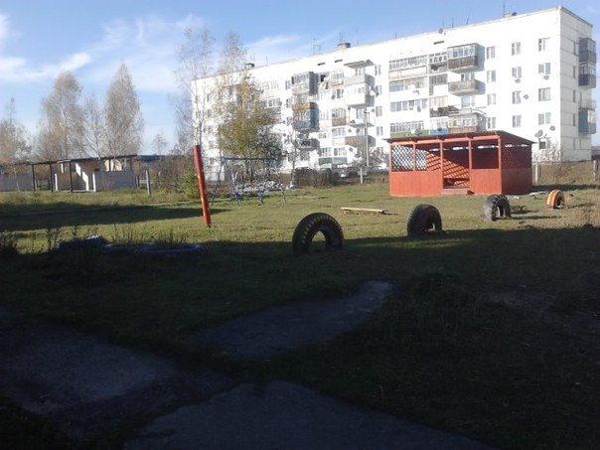

Slide 25
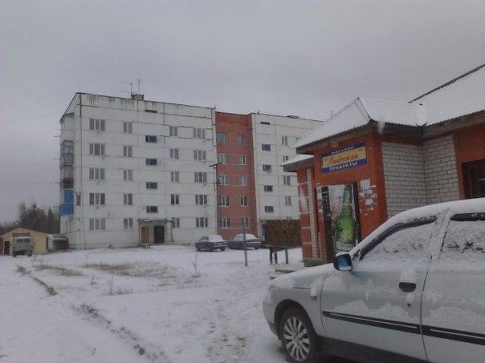

Slide 26
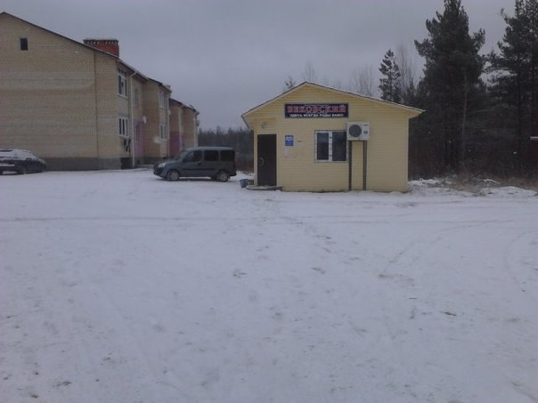

Slide 27
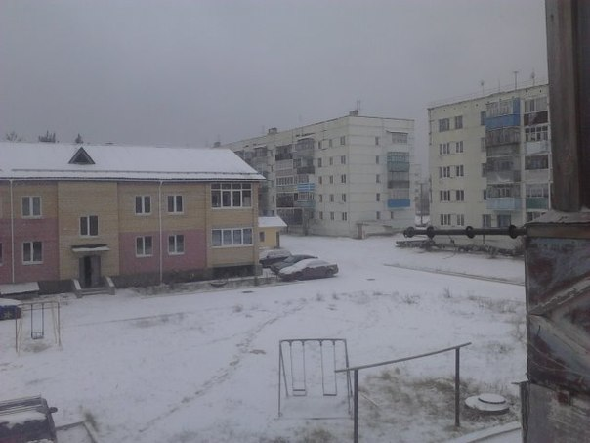

Slide 28
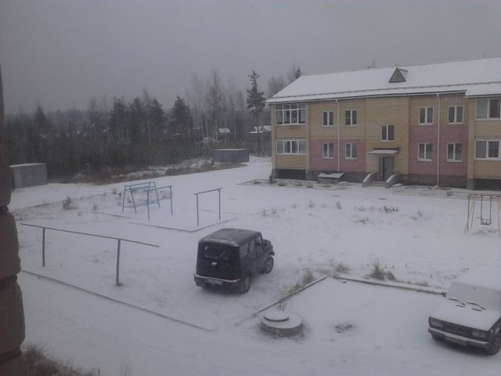

Slide 29
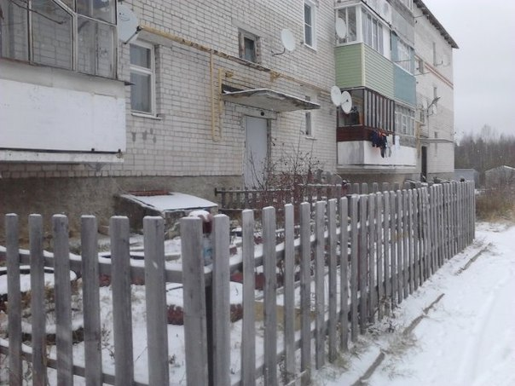

Slide 30
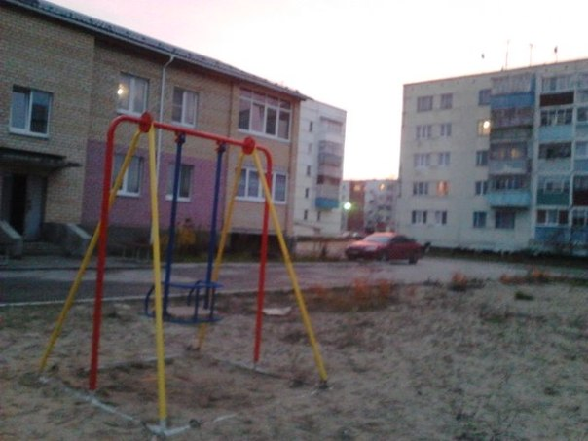

Slide 31
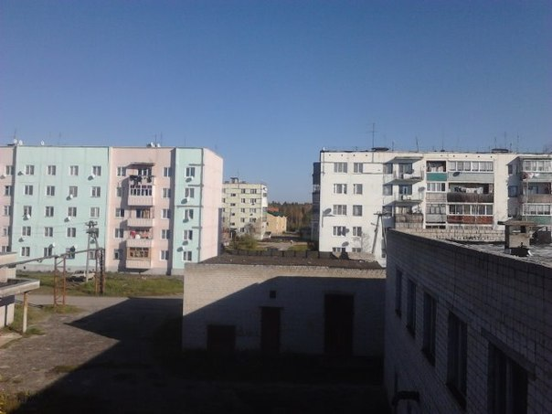

Slide 32
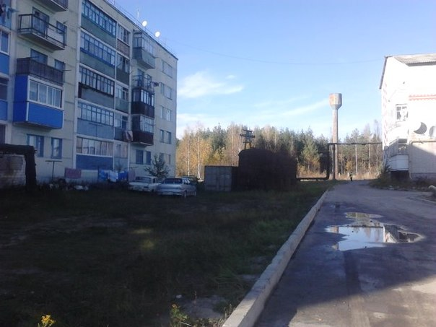

Slide 33
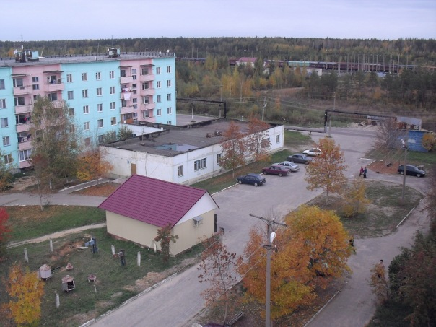

Slide 34
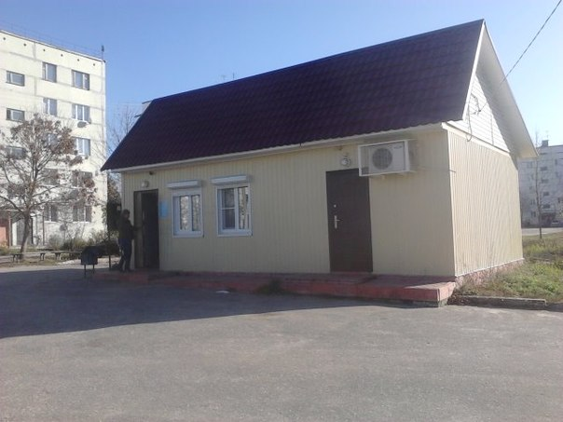

Slide 35
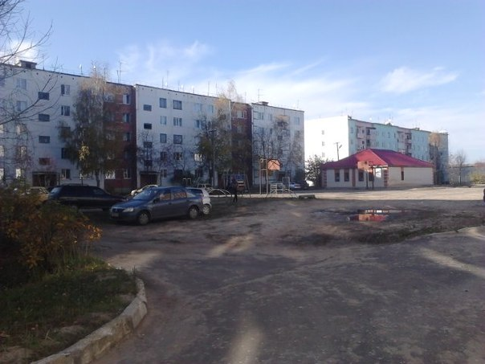

Slide 36
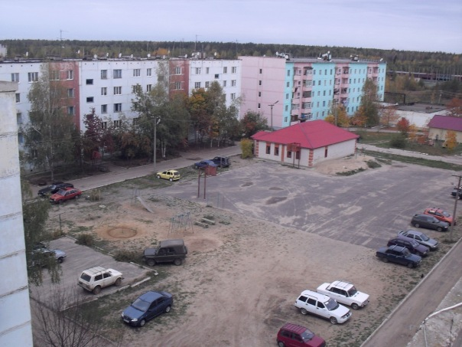

Slide 37
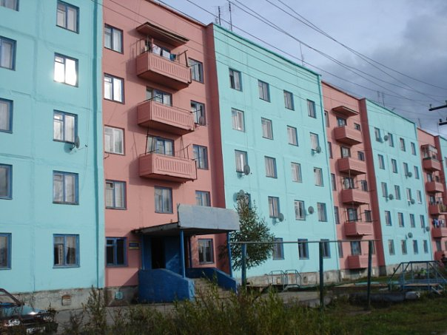

Slide 38
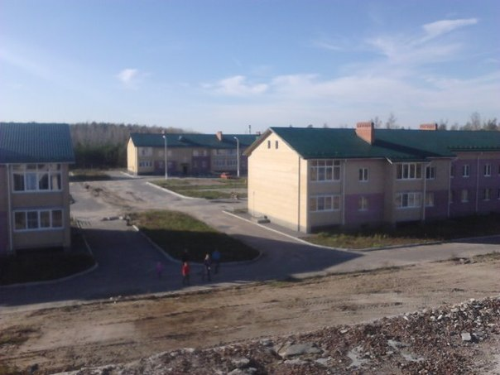

Slide 39
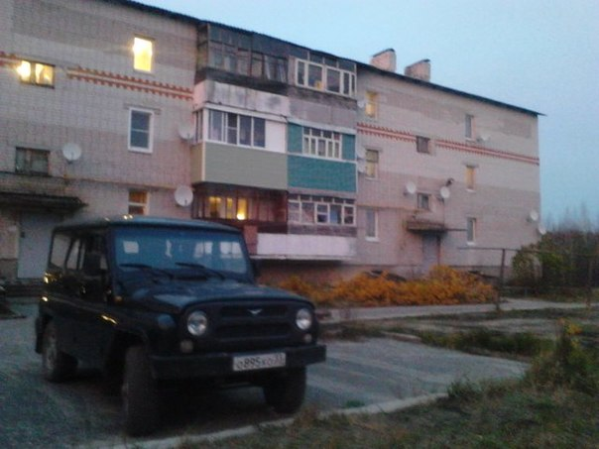

Slide 40
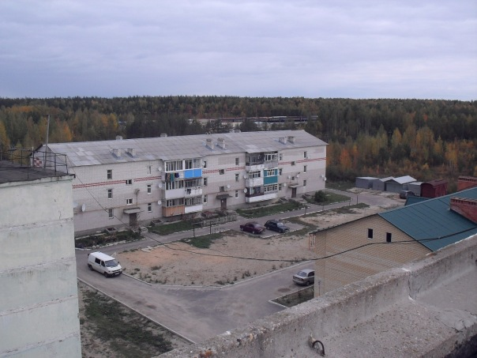

Slide 41
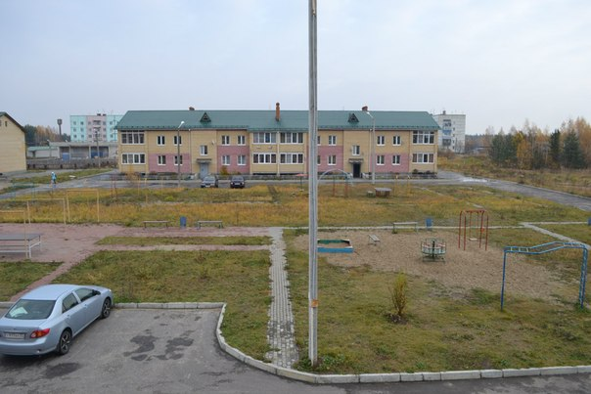

Slide 42
В моем сердце уголок найдётся Для тебя, любимый край родной, Ведь не зря ты малой родиной зовёшься, Ты в душе всегда, всегда со мной!

